Slide 1
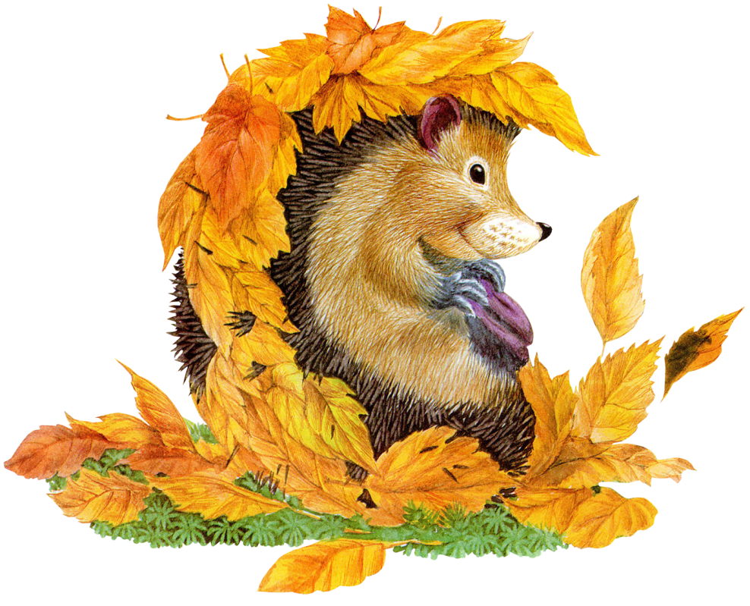
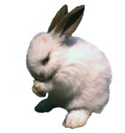
О братьях
наших меньших

Slide 2
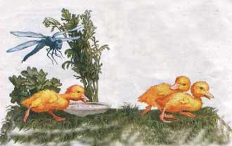
Борис Житков «Храбрый утенок».
Алеша
СТРЕКОЗА
КОШКА
УТЯТА

Slide 3
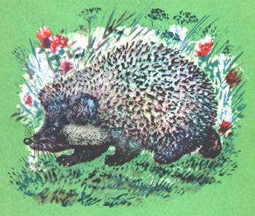
«Страшный рассказ»
Евгений Чарушин
ПЕТЯ
ШУРА
ЕЖ
ТИГР
СОВА

Slide 4
Литературный кроссворд
1. старик
2. ребята
3.сосиски
4. сова
5. музыкант
6. Алёша
7. гнёздо

Slide 5
ПРО ХОМУ
Наверное все было б в доме не так,
Когда бы не жил там пушистый хомяк.
Купили его мы совсем малышом,
Теперь он как-будто сто лет нам знаком.
Он классный, он толстый и очень смешной,
Мне нужен давно был приятель такой.
Он очень забавно ко мне тянет лапу
И чем-то немного похожий на папу.
Он быстрый, он ловкий, почти, как гимнаст,
Себя он в обиду так просто не даст,
Чужого увидит – так сразу шипит,
Становится грозным тогда он на вид.
«Пушистый комочек», - его мы зовем.
Он любит поспать в своем домике днем,
А ночью, бывает, заснуть не дает:
То что-то ломает, то что-то грызет.
Но все же его очень сильно люблю
И радость свою с ним всегда разделю.
Теперь за него я считаюсь в ответе.
Питомцы домашние нам словно дети.

Slide 6
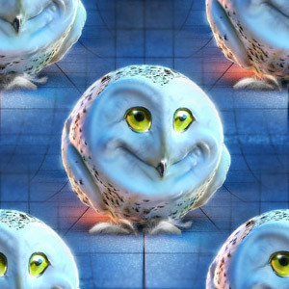
Молодцы!

